Slide 1
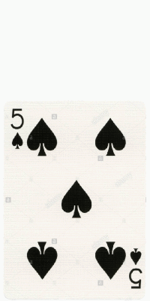
G-karate
Jens Beernaert, Lars Leppens, Sven Lefevre, Kobe Leenders

Slide 2

concept
Gemakkelijk te gebruiken
Duidelijk ondersteunende instructies
Als hulpmiddel voor sportlessen
Verschillende profielen
Mockup

Slide 3
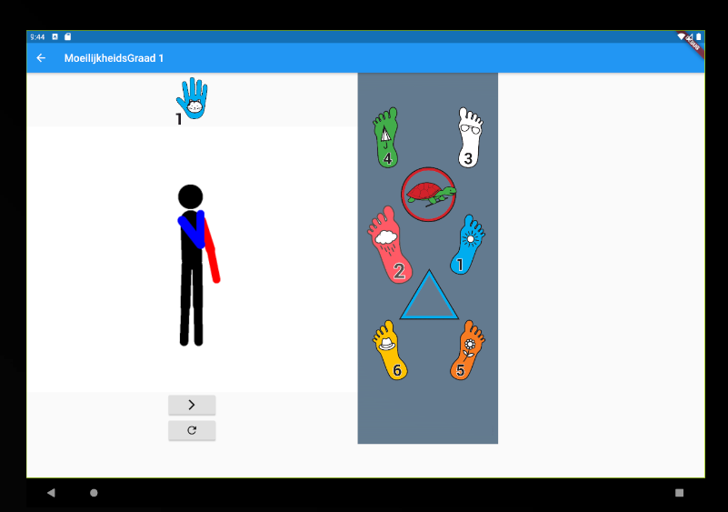


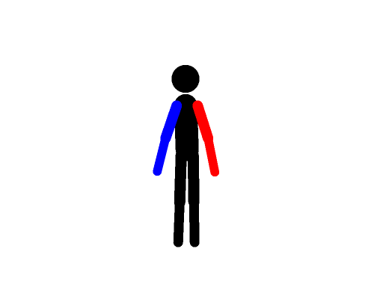
App

Slide 4
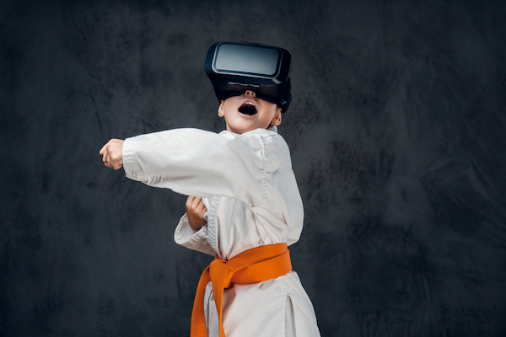
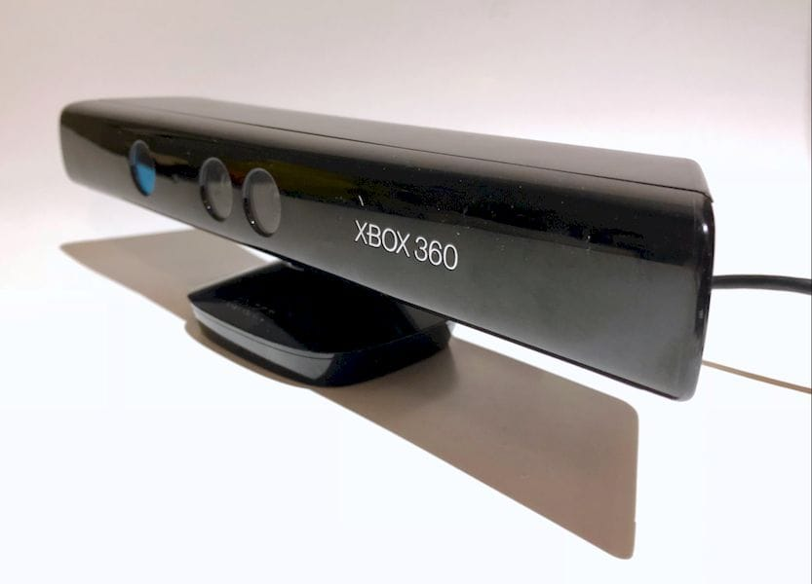
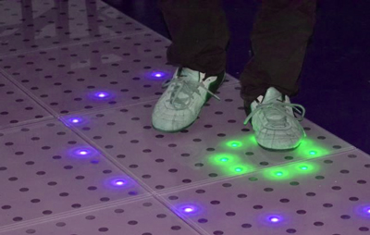
TOekomst
Verschillende sporten
AR support
Reward systeem
Interactieve mat
Meerdere talen
Oefening & animatie maker

Slide 5
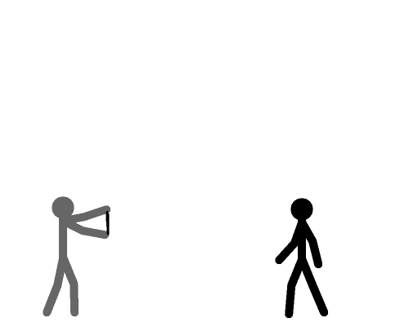
Vragen?

